Slide 1
テーマ２ ネット依存・ゲーム依存
いぞん
いぞん
じ ぶん
自分をコントロール
できていますか？
ネット
ゲーム
岐阜県教育委員会 学校安全課

Slide 2
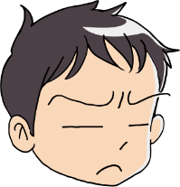
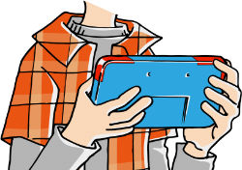
①スマホやゲームがやめられない
Ｂさんは、最近、オンラインゲームに熱中して夜寝るのが遅くなっています。
さいきん
ねっちゅう
よる ね
おそ
このアイテム
ぜったいほしい・・・
すこ
あと少しで
クリアだし・・・
岐阜県教育委員会 学校安全課

Slide 3
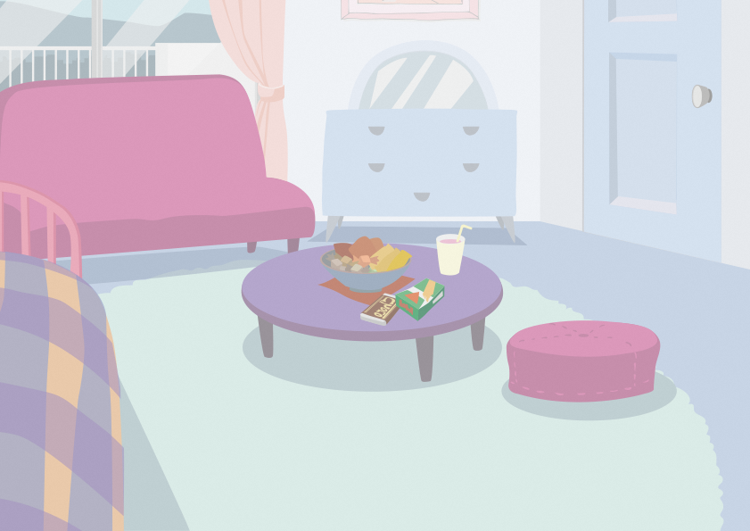
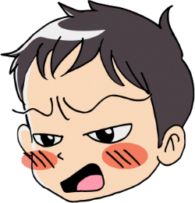
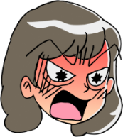
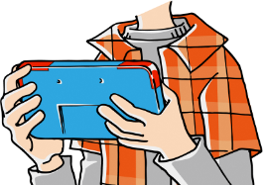
②スマホやゲームがやめられない
うち
ひと
ちゅうい
ずっとゲームをやっているBさんに、家の人が注意します。すると、いつも言い争いになってしまいます。
い
あらそ
いま
今いいところ
なんだよ！
しょくじちゅう
食事中は
スマホやめなさい！！
岐阜県教育委員会 学校安全課

Slide 4
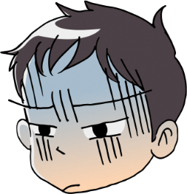
③スマホやゲームがやめられない
い
あらそ
あと
はんせい
さわ
言い争いの後は反省して、スマホを触らないようにするのですが、すぐにイライラしてしまい、またゲームを始めてしまいます。
はじ
やらないと
仲間外れにされる・・・
なかまはず
よる
おそ
夜も遅いけど
宿題も
してない・・・
「もうやめよう」
って思うのに
やめられない・・・
しゅくだい
おも
岐阜県教育委員会 学校安全課

Slide 5
かんが
④考えてみよう！
ネットやゲームをしすぎると、どのような影響があるでしょうか？
次の点から考えてみよう！
・体のこと ・勉強のこと ・お金のこと
・友だちのこと ・家族のこと
えいきょう
Ｑ
つぎ
てん
からだ
べんきょう
かね
とも
かぞく
岐阜県教育委員会 学校安全課

Slide 6
えいきょう
⑤ネットやゲームのしすぎによる影響
からだ
１．体のこと
視力の低下、指の腱鞘炎
夜中まで続けて朝起きられない など
２．勉強のこと
学力や言語能力の低下 など
３．お金のこと
高額な請求（ゲームによる課金）など
４．友だちのこと・家族のこと
家にひきこもる、家族に対する暴力 など
しりょく
ていか
ゆび
けんしょうえん
けんしょうえん
※１
※１「腱鞘炎」
手の使い過ぎにより指や手首の関節に痛みが生じる状態
よなか
つづ
あさお
て
つか
す
ゆび
てくび
かんせつ
いた
しょう
じょうたい
べんきょう
がくりょく
げんごのうりょく
ていか
かね
こうがく
せいきゅう
かきん
かきん
※２
※２「課金」
インターネットなどの利用に料金をかけること。
とも
かぞく
りよう
りょうきん
かぞく
いえ
たい
ぼうりょく
岐阜県教育委員会 学校安全課

Slide 7
いぞんしょう
⑥依存症にならないために
しよう
じかん
きろく
１．使用している時間を記録する
ネットやゲームに使っている時間を確認しましょう。
２．時間を管理する
利用する時間を決めて、時間の管理をしましょう。
３．趣味などに打ち込む
ネットやゲーム以外で夢中になれることを見つけましょう。
４．周りの人に相談する
自分だけで解決できない場合は、保護者や先生、お医者さんなどに相談しましょう。
つか
じかん
かくにん
じかん
かんり
りよう
じかん
き
じかん
かんり
しゅみ
う
こ
いがい
むちゅう
み
まわ
ひと
そうだん
じぶん
かいけつ
ばあい
ほごしゃ
せんせい
いしゃ
そうだん
岐阜県教育委員会 学校安全課

Slide 8
ちゅうい
⑦注意してほしいポイント
！
しようがい
びょうき
１．「ゲーム障害」は病気です
利用時間などを自分でコントロールできなくなり日常生活に支障が出ることを「ゲーム障害」といいます。「ゲーム障害」は病気であり、治療が必要です。特に、小中学生では短期間で重症化しやすい傾向がみられます。
２．「家庭内ルール」を作りましょう
家庭で保護者と話し合い、自分の行動を見守ってもらいましょう。
りようじかん
じぶん
にちじょうせいかつ
ししょう
で
しょうがい
しょう
がい
びょうき
ちりょう
ひつよう
とく
しょうちゅうがくせい
たん
きかん
じゅうしょうか
けいこう
かていない
つく
かてい
ほごしゃ
はな
あ
じぶん
こうどう
みまも
岐阜県教育委員会 学校安全課

Slide 9
いぞんど
⑧依存度チェック☑
これから８つの質問をします。
「はい」「いいえ」で回答し、「はい」の数を数えてください。
【参考】キンバリー・ヤング博士の診断質問票（ＤＱ）
しつもん
かいとう
かず
かぞ
さんこう
はかせ
しんだんしつもんひょう
岐阜県教育委員会 学校安全課

Slide 10
いぞんど
⑨依存度チェック☑
むちゅう
かん
Ｑ１．ネットやゲームに夢中になっていると感じていますか？
Ｑ２．満足をえるために、ネットやゲームを使う時間をだんだ
ん長くしていかなければならないと感じていますか？
Ｑ３．ネットやゲームの使用を制限したり、時間を減らしたり、
完全にやめようとしたが、うまくいかなかったことが
たびたびありましたか？
Ｑ４．ネットやゲームの使用時間を短くしたり、完全にやめよ
うとした時、落ち着かなかったり、不機嫌や落ち込み、
またはイライラなどを感じましたか？
まんぞく
つか
じかん
なが
かん
しよう
せいげん
じかん
へ
かんぜん
しようじかん
みじか
かんぜん
とき
お
つ
ふきげん
お
こ
かん
岐阜県教育委員会 学校安全課

Slide 11
いぞんど
⑩依存度チェック☑
つか
き
じかん
なが
じかん
Ｑ５．使いはじめに決めた時間よりも長い時間ネットやゲームを
してしまいますか？
Ｑ６．ネットやゲームを優先するあまり、友人関係を壊してしま
うようなことがありましたか？
Ｑ７．ネットやゲームへの熱中のしすぎをかくすために、家族、
学校の先生やその他の人たちにうそをついたことがありま
したか？
Ｑ８．問題から逃げるために、または、絶望的な気持ち、罪悪感、
不安、落ち込みなどといったいやな気持ちから逃げるため
にネットやゲームを使うことがたびたびありましたか？
ゆうせん
ゆうじんかんけい
こわ
ねっちゅう
かぞく
がっこう
せんせい
た
もんだい
に
ぜつぼうてき
きも
ざいあくかん
ふあん
お
こ
きも
に
つか
岐阜県教育委員会 学校安全課

Slide 12
いぞんど
⑪依存度チェック☑
「はい」の数が５つ以上あった場合は要注意です。依存症にならないための対策をしましょう。
自分だけで解決が難しい場合には、先生や保護者に相談してみてください。
かず
いじょう
ばあい
ようちゅうい
いぞん
しょう
たいさく
じぶん
かいけつ
むず
ばあい
せんせい
ほごしゃ
そう
だん
岐阜県教育委員会 学校安全課

